Slide 1
Manejo de Bases de datos
Power Pivot
DR© Instituto Tecnológico y de
Estudios Superiores de Monterrey

Slide 2

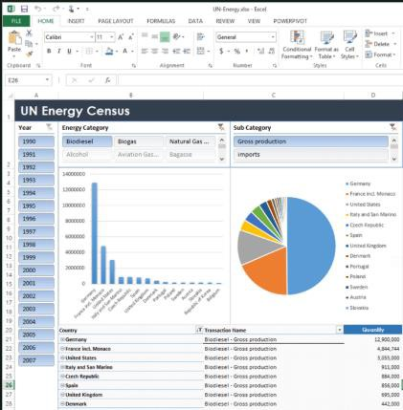

¿Que es un cuadro de mando?
“El Cuadro de Mando Integral (CMI), también conocido como Balanced Scorecard (BSC) o dashboard, es una herramienta de control empresarial que permite establecer y monitorizar los objetivos de una empresa y de sus diferentes áreas o unidades”1
Es un tablero donde puedes monitorear el estado de la empresa, a través de gráficos interactivos que permite filtrar(segmentar) los datos por fecha o por algún criterio en común.
1 https://www.sinnexus.com/business_intelligence/cuadro_mando_integral.aspx

Slide 3
Proceso a seguir
1
2
3
4
Depurar y preparar el archivo fuente
Activar Power Pivot y conectar el origen de datos
Cálculos, relaciones y jerarquías
Realizar los gráficos con segmentación de datos y escala de tiempo

Slide 4



Depurar y preparar el archivo fuente
1

Slide 5


Actividad individual
Depurar y preparar el archivo fuente
Descarga el archivo: DatosOrtopedicos.xls, guárdalo con el nombre de DatosOrtopedicos_Matricula.xls y realiza lo siguiente:
1
Crea cuatro nuevas hojas: Clientes, Productos, Facturas y Facturas_Productos.

Slide 6


Actividad individual
1
Depurar y preparar el archivo fuente
A partir de la tabla datosCompletos copia las siguientes columnas a cada hoja:
Clientes: IDCliente, Nombre, RFC, FrecuenciaxMes y Tipo Cliente.
Productos: IDProducto, NombreProducto, Existencia, Disponibilidad, Precio, Talla, Marca y Unidades.
Facturas: NumFact, TipoCompra, IDCliente, FechaFactura, Estatus y Forma de Pago.
Facturas_Productos: NumFact, IDProducto, Cantidad, Precio y Descuento.
5

Slide 7
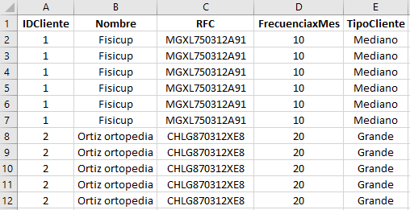
Actividad individual
1
Ordenar ascendentemente por el campo llave
En las nuevas hojas: Clientes (IDCliente), Productos (IDProducto) y Facturas (NumFact) ordena en forma ascendente por el campo llave (campo que está entre paréntesis).
Por ejemplo, en la hoja de Clientes, ordenar por IDCliente de menor a mayor:
5

Slide 8
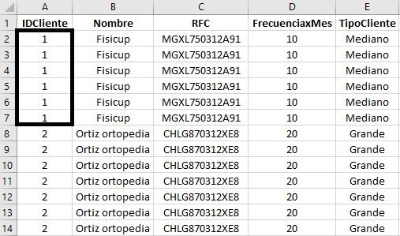
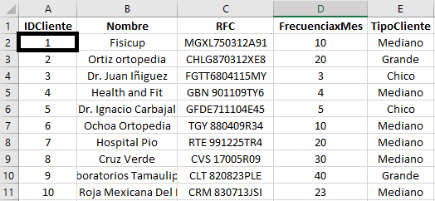
Actividad individual
1
Quitar valores duplicados
En las hojas: Cliente (IDCliente), Producto (IDProducto) y Factura (NumFact) quita los valores repetidos tomando como base el campo llave (campo en común que une a las diferentes hojas).
Por ejemplo, en la hoja de Clientes, el campo llave es IDCliente y el IDCliente 1 está repetido seis veces, sólo déjalo una vez y así cada cliente, como se muestra en la imagen.
7

Slide 9
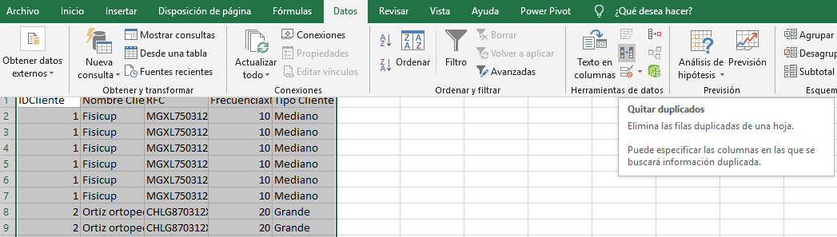
Actividad individual
1
Quitar valores duplicados
Ejemplo: Quitar duplicados de la hoja de Clientes
Selecciona toda la información de la hoja de Clientes
Selecciona del menú de Datos, la opción de Quitar duplicados
7

Slide 10
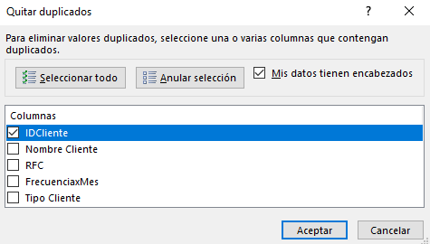
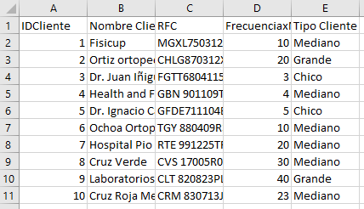
Actividad individual
1
Quitar valores duplicados
En la ventana de Quitar duplicados
Da clic en el botón de Anular selección.
Selecciona el campo llave IDCliente, para quitar los duplicados del IDCliente.
7

Slide 11
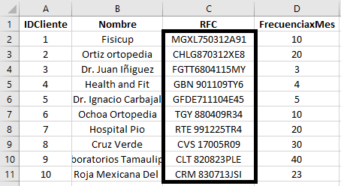
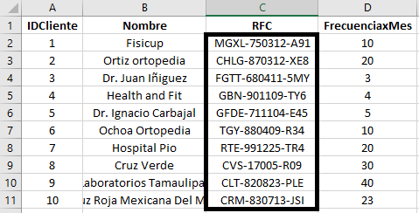
Actividad individual
1
Separar RFC con guiones
En la hoja Cliente se requiere que el RFC sea dividido en tres partes separado por guiones, para que muestre lo siguiente:
xxxx-999999-xxx (iniciales del cliente – fecha de nacimiento – homoclave)
8

Slide 12
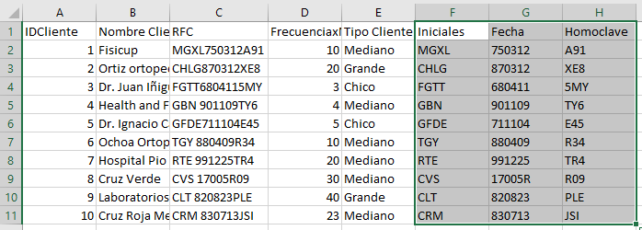
Actividad individual
1
Separar RFC con guiones
En la hoja de Clientes, agrega tres columnas distintas para:
Obtener las iniciales del cliente con la función IZQUIERDA – LEFT.
Obtener su fecha de nacimiento con la función EXTRAE – MID.
Obtener su homoclave con la función DERECHA – RIGHT.
8

Slide 13
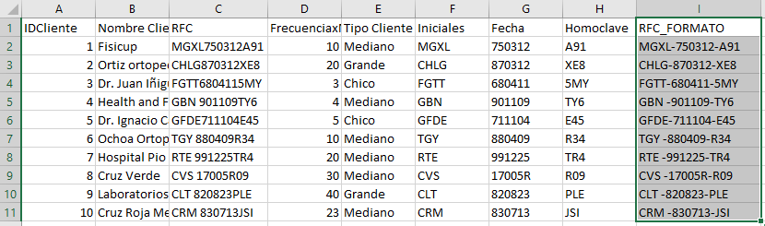
Actividad individual
1
Separar RFC con guiones
En la hoja de Clientes, agrega otra columna para concatenar las iniciales del cliente, fecha de nacimiento y homoclave, separados por guiones. Hacer uso de la función CONCATENAR - CONCATENATE.
8

Slide 14
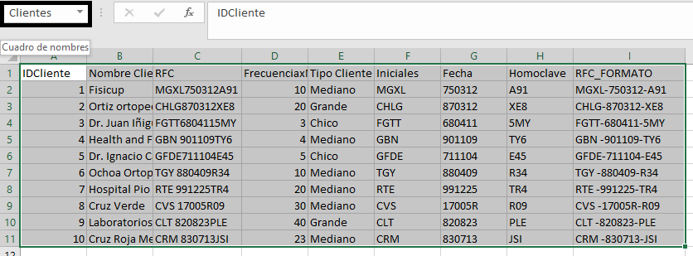
Actividad individual
1
Nombrar el rango de datos
En las hojas: Clientes, Productos, Facturas y Facturas_Productos nombra el rango de datos de cada una de las tablas creadas, para que esto facilite la importación al Power Pivot.
Selecciona los datos de cada tabla y en la sección de Cuadro de nombres nombra cada tabla con los siguientes nombres: Clientes, Productos, Facturas y FacturasProductos.
8

Slide 15
1
Actividad individual
Guardar archivo y cerrarlo
Guarda el archivo como: DatosOrtopedicos_Matricula.xls
Cerrar el archivo.
8

Slide 16
Activar Power Pivot y conectar el origen de datos
2

Slide 17
Actividad individual
Activar Power Pivot y conectar el origen de datos
En un archivo nuevo de Excel, que llamarás Ejercicio10_matrícula.xls, realiza lo siguiente:
Activar Power Pivot.
Conectar el origen de datos del archivo de Excel DatosOrtopedicos_matrícula.xls (Power Pivot – Administrar - De otros orígenes – Archivo de Excel – Datos Ortopedicos_matrícula.xls).
Importar las hojas: Cliente, Producto, Factura-Producto y Factura.
2
Revisar el manual de Introducción a "Cuadros de mando”

Slide 18
2
Actividad individual
1. Activar Power Pivot
En el menú Archivo seleccionar Opciones.
Seleccionar Complementos y en Administrar seleccionar Complementos COM y dar clic en Ir.
De los complementos disponibles seleccionar Microsoft Office PowerPivot for Excel, dejar los otros complementos que aparecen seleccionados y dar clic en Aceptar.
En este momento ya está disponible el menú Power Pivot.
8

Slide 19
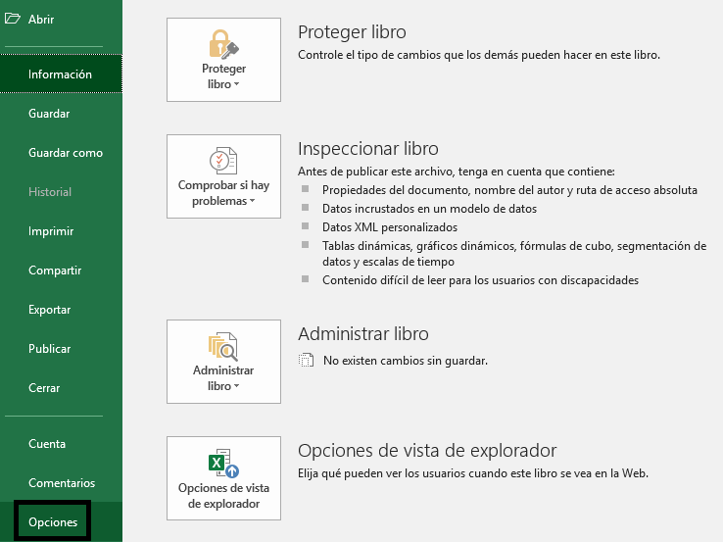
Actividad individual
2
1. Activar Power Pivot
En el menú Archivo seleccionar Opciones.
8

Slide 20
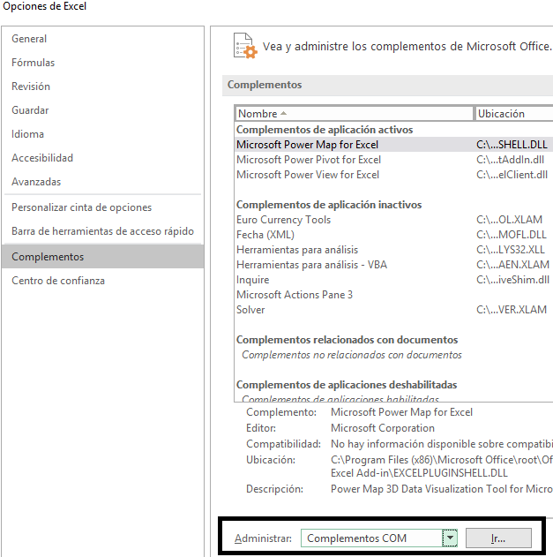
Actividad individual
2
1. Activar Power Pivot
Seleccionar Complementos y en Administrar seleccionar Complementos COM y dar clic en Ir.
8

Slide 21
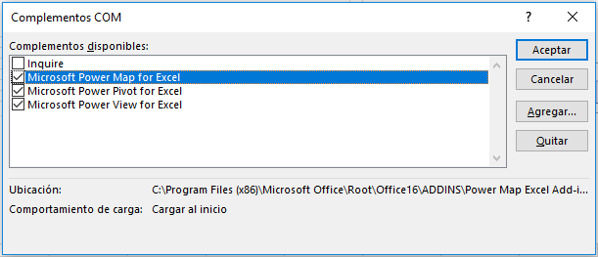
Actividad individual
2
1. Activar Power Pivot
De los complementos disponibles seleccionar Microsoft Office PowerPivot for Excel, dejar los otros complementos que aparecen seleccionados y dar clic en Aceptar.
8

Slide 22
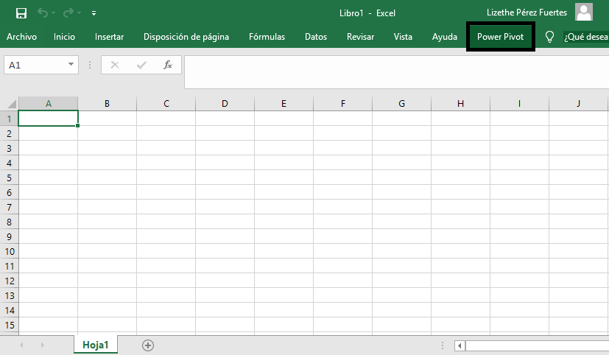
Actividad individual
2
1. Activar el Power Pivot
En este momento ya está disponible el menú Power Pivot.
8

Slide 23
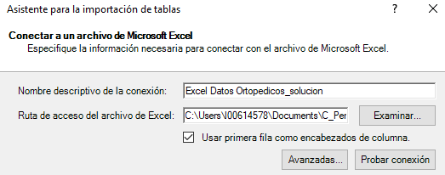
Actividad individual
2
2. Conectar el origen de datos
Conectar el origen de datos del archivo de Excel DatosOrtopedicos_matrícula.xls
Del menú Power Pivot, seleccionar Administrar.
Del menú Inicio, seleccionar De otros orígenes.
Seleccionar Archivo de Excel. Dar clic en Siguiente.
Seleccionar el Archivo de Excel:
Datos Ortopedicos_matrícula.xls.
Seleccionar: Usar primera fila como encabezados de columna.
Dar clic en Siguiente.
6. Se debe dar clic en Finalizar.
Power Pivot
Administrar
De otros orígenes
8

Slide 24
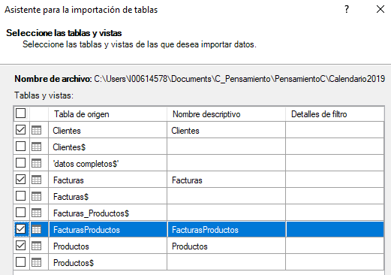
Actividad individual
2
2. Conectar el origen de datos
Enseguida muestra la ventana con las hojas del archivo de Excel, ahí encontramos las tablas y rangos que tiene el archivo. Activar solo los rangos: Clientes, Facturas, FacturasProductos y Productos.
Dar clic en Finalizar.
6. Se debe dar clic en Finalizar.
Power Pivot
Administrar
De otros orígenes
8

Slide 25
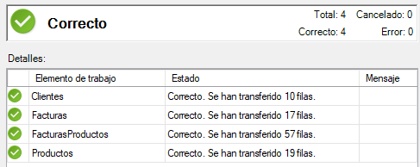
Actividad individual
2
2. Conectar el origen de datos
Enseguida se completa la importación de las tablas: Clientes, Facturas, FacturasProductos y Productos.
Dar clic en Cerrar.
6. Se debe dar clic en Finalizar.
Power Pivot
Administrar
De otros orígenes
8

Slide 26
3
Cálculos en Power Pivot

Slide 27
Actividad individual
3
Cálculos en Power Pivot
Realiza los siguientes cálculos en Power Pivot:
Hoja | Nombre de la columna | Cálculo
Factura-Producto | Importe | [Cantidad]*[Precio]
Factura-Producto | Descuento$ | [Importe]*[Descuento]
Factura | AñoFactura | YEAR ([Fecha Factura])
Factura | MesFactura | MONTH ([Fecha Factura])
8

Slide 28
4
Relaciones

Slide 29
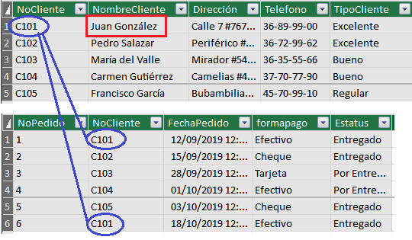
Relaciones entre las tablas
Con la finalidad de que los datos de las tablas se puedan seleccionar, encontrar y procesar de forma rápida y eficaz, es necesario que las tablas no se encuentren aisladas unas de otras.
La relación es una asociación establecida entre campos comunes (columnas) en dos tablas. La relación entre tablas permite tomar datos de cualquiera de ellas sin necesidad de hacer un filtro en cada una.
13

Slide 30
Relaciones entre las tablas
Por ejemplo, si realiza una búsqueda de un pedido que realizó el cliente: Juan González, al filtrar en la tabla de Clientes a esa persona se puede ver que es el C101 y en la tabla de Pedidos filtraría los pedidos de ese cliente: mostraría solamente el 1 y 6.
14

Slide 31
Relaciones entre las tablas
Cada tabla debe tener un campo llave, el cual debe ser único, es decir, no se debe repetir, y no estar vacío. Ese campo llave va a servir para relacionar las tablas.
Por ejemplo, en la tabla de Clientes el campo llave seria: NoCliente y en la tabla de Pedidos, el campo llave sería NoPedido.
14

Slide 32
Actividad individual
Relaciones entre las tablas
4
Del menú Inicio, selecciona la opción de Vista de diagrama.
Relaciona las tablas de acuerdo al campo llave de cada tabla (es el primer campo en cada una de ellas).

Slide 33
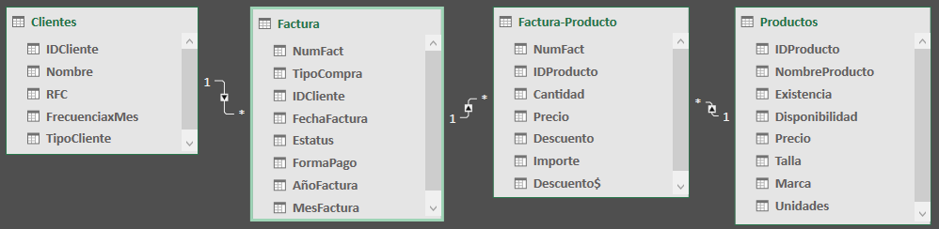
Actividad individual
4
Relaciones entre las tablas
Relaciona los campos de las siguientes Tablas:
IDCliente de la tabla de Clientes, con el IDCliente de la tabla de Factura.
NumFact de la tabla de Factura, con el NumFact de la tabla de Factura-Producto.
IDProducto de la tabla de Productos, con el IDProducto de la tabla de Factura-Producto.
7

Slide 34
5
Jerarquías

Slide 35
Crear una jerarquía
Una forma de modificar un modelo de datos de PowerPivot es agregar una jerarquía. Por ejemplo, si tiene datos geográficos, puede agregar una jerarquía que tenga un país en la parte superior y profundizar en la región, el estado y la ciudad.
Una jerarquía es una lista de columnas que se acumulan en un solo elemento en un informe de tabla dinámica o de Power View. Una jerarquía aparece como un solo objeto en la lista de campos. Las jerarquías facilitan a los usuarios la selección y el desplazamiento de rutas de datos comunes al crear informes y tablas dinámicas.
En la jerarquía se debe acomodar los campos del mas grande al mas pequeño (Categoria-Subcategoria). Por ejemplo: Familia y Subfamilia, Año Factura y mes Factura.
8

Slide 36
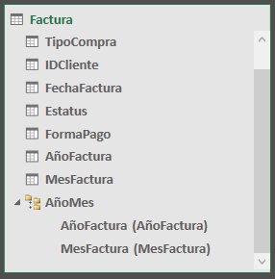
Actividad individual
Crear una jerarquía
5
Crea la jerarquía de AñoFactura con MesFactura y nómbrala AñoMes.

Slide 37
6
Gráficos

Slide 38
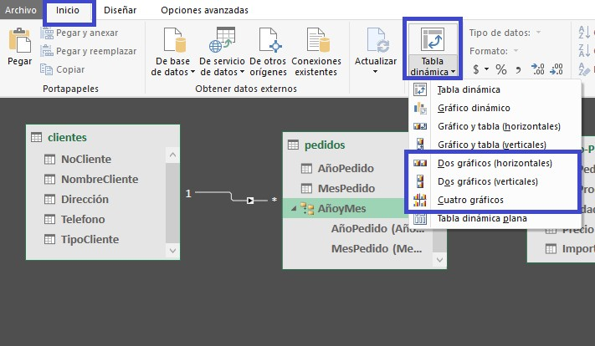
Realizar Gráficos
Da clic en el menú Inicio, selecciona Tabla dinámica y escoge la opción de grafico dinámico que deseas:
9

Slide 39
Actividad individual
Crear gráficos
Realiza dos gráficos verticales:
Gráfico 1. Mediante un gráfico en columnas 3D muestre:
El Promedio del importe de la Factura x tipo de cliente.
El total de descuento$ x tipo de cliente.
Agregue diseño, título, etiquetas de datos, título en los ejes.
Gráfico 2. Mediante un gráfico de barras muestre los 5 clientes que más compraron, que por color se pueda distinguir cuánto compraron por cada forma de pago.
Agregue diseño, título, etiquetas de datos y títulos en los ejes.
6

Slide 40
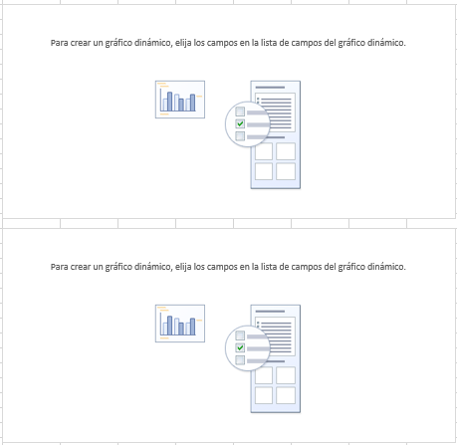
Actividad individual
6
Crear gráficos
Del menú Inicio, selecciona Tabla dinámica y la cantidad de gráficos que se realizaran.
Selecciona:
Dos gráficos (verticales)
Nueva hoja de cálculo.
7

Slide 41
Actividad individual
Gráfico 1
Mediante un gráfico en columnas 3D muestre:
El Promedio del importe de la Factura x tipo de cliente.
El total de descuento$ x tipo de cliente.
Agregue diseño, título, etiquetas de datos, título en los ejes.
6

Slide 42
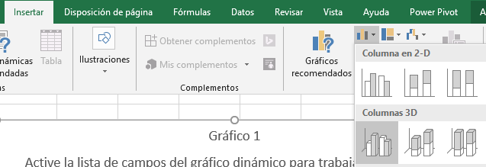
Actividad individual
6
Gráfico 1: Columnas 3D
Realiza lo siguiente en el primer gráfico:
Seleccione un gráfico en Columnas 3D.
Seleccionar el Gráfico 1.
Del menú Insertar, seleccionar un gráfico en Columnas 3D.
7

Slide 43
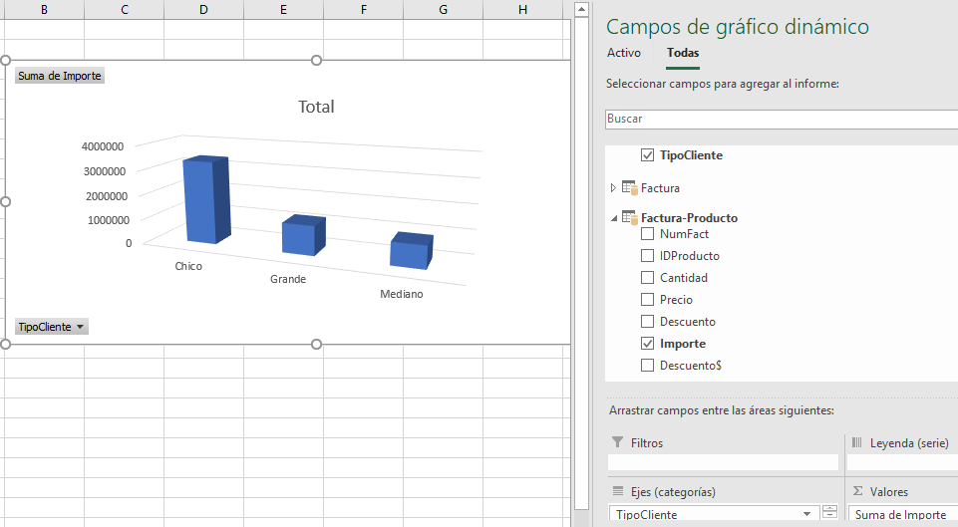
Actividad individual
6
Gráfico 1: Promedio del importe x tipo de cliente
Muestre el Total de Importe x tipo de cliente.
Selecciona el campo TipoCliente de la tabla de Clientes.
Selecciona el campo Importe de la tabla de FacturasProductos.
7

Slide 44
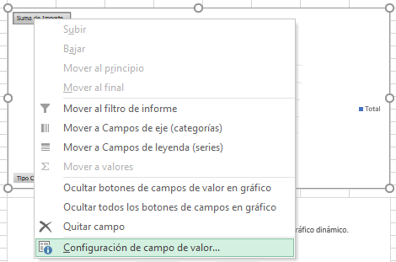
Actividad individual
6
Gráfico 1: Promedio del importe x tipo de cliente
Muestre el Promedio del Importe x tipo de cliente. Cambiar la operación de Suma de Importe por Promedio de Importe.
Da clic con el botón derecho en Suma de Importe y seleccione del menú contextual la opción de Configuración de campo de valor.
7

Slide 45
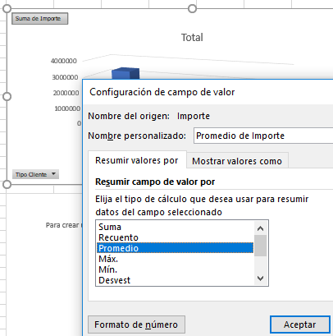
Actividad individual
6
Gráfico 1: Promedio del importe x tipo de cliente
Cambie la operación de Suma por Promedio.
De clic en Aceptar.
7

Slide 46
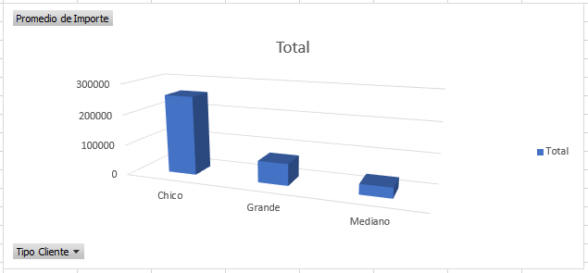
Actividad individual
6
Gráfico 1: Promedio del importe x tipo de cliente
Muestre el Promedio del Importe x tipo de cliente.
7

Slide 47
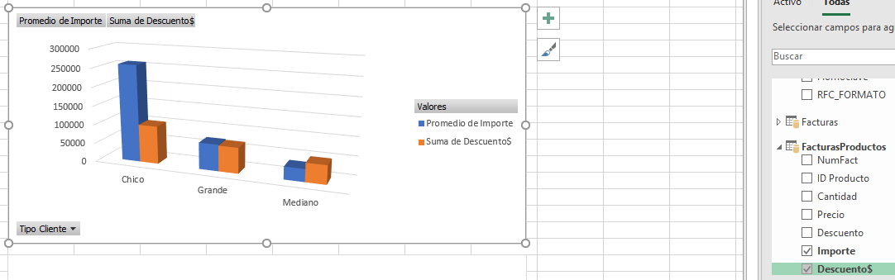
Actividad individual
6
Gráfico 1: Total de Descuento$ x tipo de cliente
Muestre también el Total de Descuento x tipo de cliente.
Seleccione el campo de Descuento$ de la tabla de FacturasProductos.
7

Slide 48
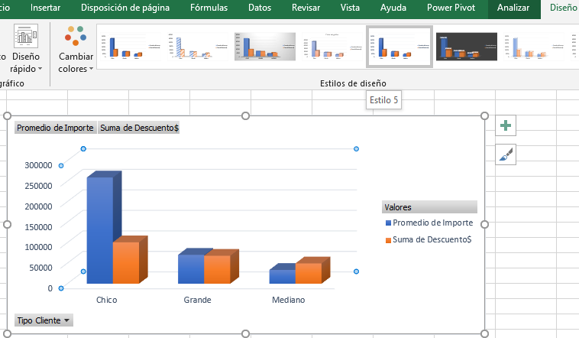
Actividad individual
6
Gráfico 1: Seleccionar un estilo de diseño predefinido
Del menú de Diseño, seleccione un Estilo de diseño predefinido.
7

Slide 49
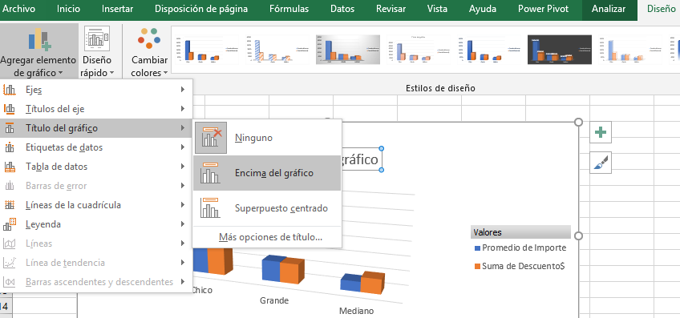
Actividad individual
6
Gráfico 1: Colocar un título
Del menú de Diseño, seleccione Agregar elemento de gráfico.
Seccione Título del gráfico (Encima del gráfico).
Coloque como título: Promedio de importe vs Descuento
7

Slide 50
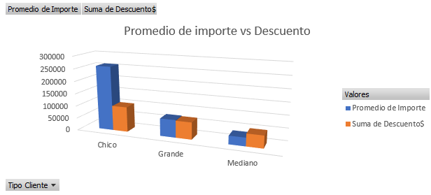
Actividad individual
6
Gráfico 1: Colocar un título
Coloque como título: Promedio de importe vs Descuento
7

Slide 51
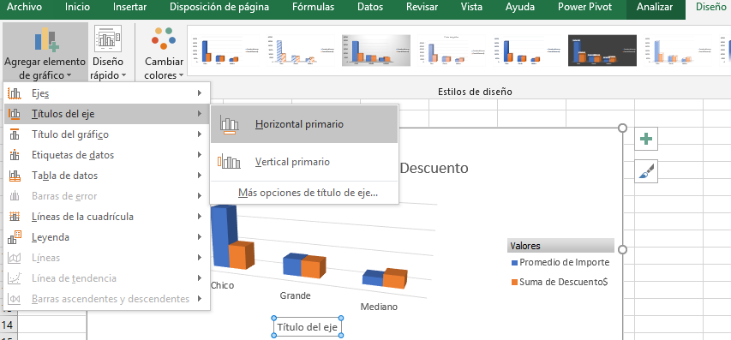
Actividad individual
6
Gráfico 1: Colocar un título al eje horizontal
Del menú de Diseño, seleccione Agregar elemento de gráfico.
Seccione Título del eje > Horizontal primario.
Coloque como título: Tipo de cliente
7

Slide 52
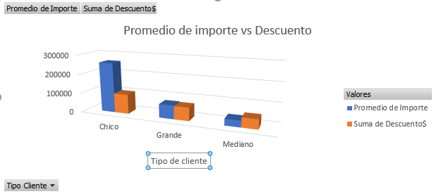
Actividad individual
6
Gráfico 1: Colocar un título al eje horizontal
Coloque como título: Tipo de cliente
7

Slide 53
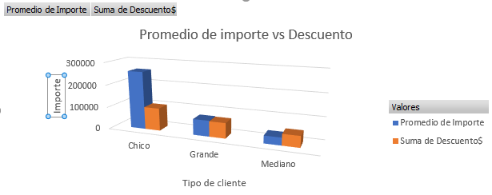
Actividad individual
6
Gráfico 1: Colocar un título al eje vertical
Del menú de Diseño, seleccione Agregar elemento de gráfico.
Seccione Título del eje > Vertical primario.
Coloque como título: Importe
7

Slide 54
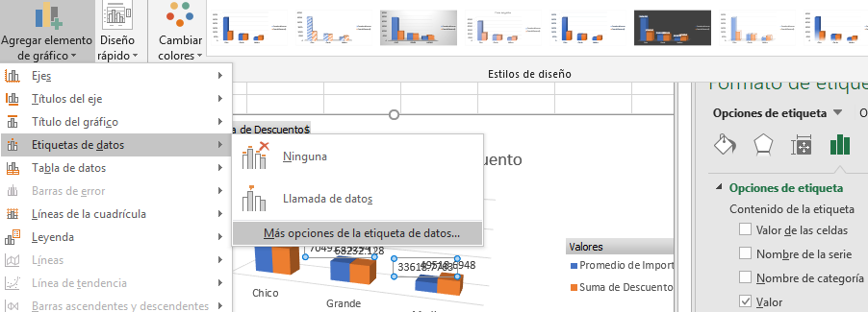
Actividad individual
6
Gráfico 1: Colocar etiquetas a los datos
Del menú de Diseño, seleccione Agregar elemento de gráfico.
Seleccione Etiquetas de datos > Más opciones de la etiqueta de datos…
Seleccione únicamente Valor de la sección de Opciones de etiqueta.
7

Slide 55
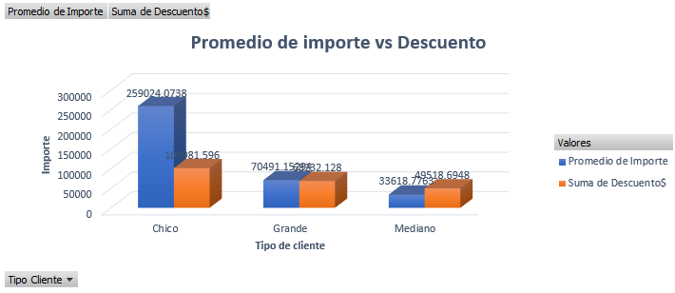
Actividad individual
6
Gráfico 1: Colocar etiquetas a los datos
7

Slide 56
Actividad individual
Gráfico 2
Mediante un gráfico de barras muestre los 5 clientes que más compraron, que por color se pueda distinguir cuánto compraron por cada forma de pago.
Agregue diseño, título, etiquetas de datos y títulos en los ejes.
6

Slide 57
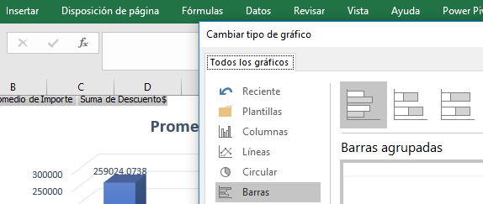
Actividad individual
6
Gráfico 2: Barras
Realiza lo siguiente en el segundo gráfico:
Seleccione un gráfico en Barras.
Seleccionar el Gráfico 2.
Del menú Insertar, seleccionar Gráficos recomendados > Barras.
7

Slide 58
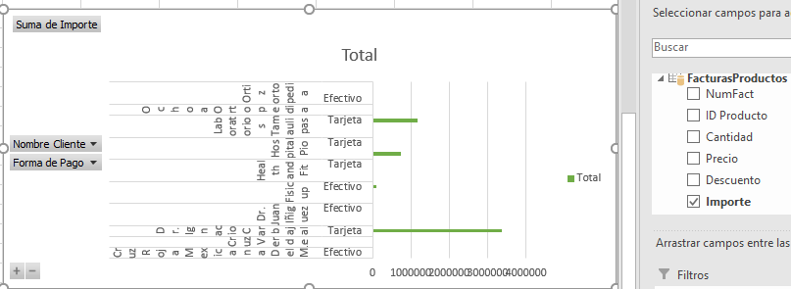
Actividad individual
6
Gráfico 2: Importe de los clientes por forma de pago
Muestre el importe de los clientes por forma de pago.
Seleccione el Nombre del cliente de la tabla de Clientes.
Seleccione la Forma de pago de la tabla de Facturas.
Seleccione el Importe de la tabla de FacturasProductos.
7

Slide 59
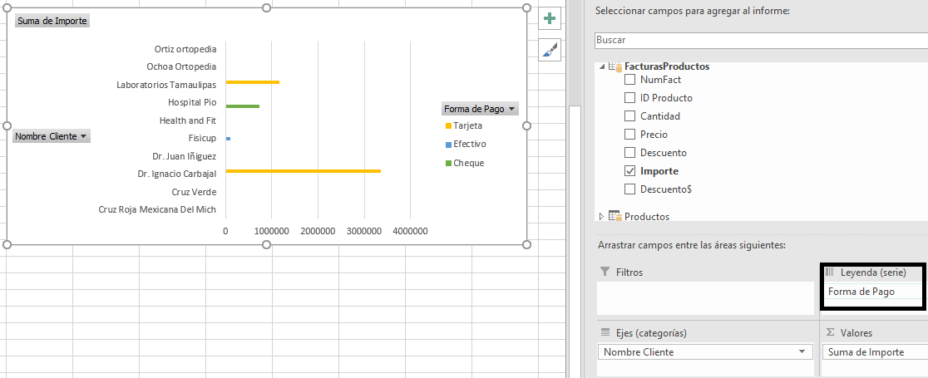
Actividad individual
6
Gráfico 2: Configura por color la Forma de pago
Muestre la Forma de pago como Leyenda.
Arrastre el campo de Forma de pago del cuadrante Ejes (categorías) al cuadrante Leyenda (serie). De esta forma se configura por color la Forma de pago.
7

Slide 60
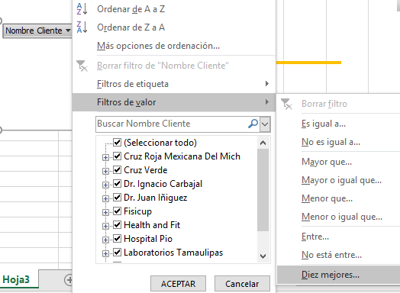
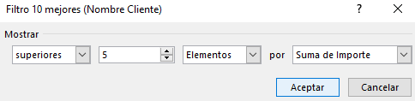
Actividad individual
6
Gráfico 1: Mostrar los 5 clientes que más compraron
Muestre los cinco clientes que más compraron.
De clic en el botón de Nombre Cliente.
Seleccione de la opción de Filtros de valor > Diez mejores.
En la ventana que aparece modificar a 5.
De clic en Aceptar.
7

Slide 61
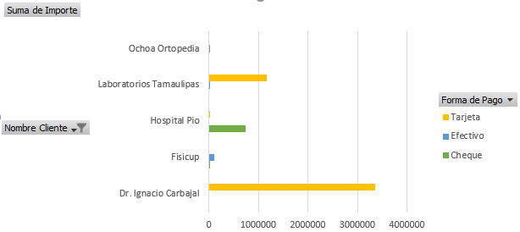
Actividad individual
6
Gráfico 1: Mostrar los 5 clientes que más compraron
7

Slide 62
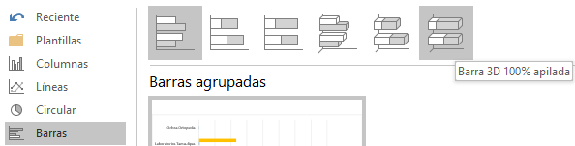
Actividad individual
6
Gráfico 1: Cambiar el tipo de gráfico
Cambie a un gráfico Barras 3D 100% apilada.
Seleccionar el Gráfico 2.
Del menú Diseño, seleccionar Cambiar tipo de gráfico.
Seleccionar el gráfico de Barras > Barras 3D 100% apilada.
7

Slide 63
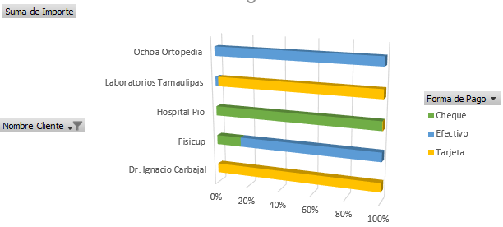
Actividad individual
6
Gráfico 1: Cambiar el tipo de gráfico
Cambie a un gráfico Barras 3D 100% apilada, para que las tres formas de pago queden apiladas en cada barra.
7

Slide 64
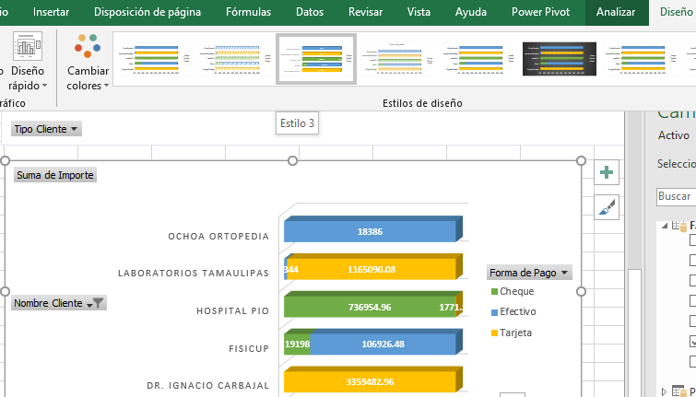
Actividad individual
6
Gráfico 2: Seleccionar un estilo de diseño predefinido
Del menú de Diseño, seleccione un Estilo de diseño predefinido.
7

Slide 65
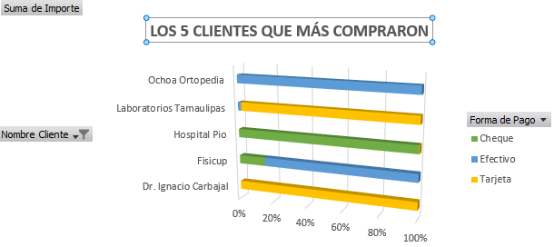
Actividad individual
6
Gráfico 2: Colocar un título
Del menú de Diseño, seleccione Agregar elemento de gráfico.
Seccione Título del gráfico > Encima del gráfico.
Coloque como título: LOS 5 CLIENTES QUE MÁS COMPRARON
7

Slide 66
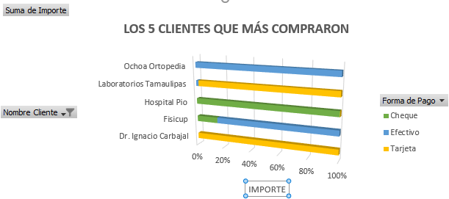
Actividad individual
6
Gráfico 2: Colocar un título al eje horizontal
Del menú de Diseño, seleccione Agregar elemento de gráfico.
Seccione Título del eje > Horizontal primario.
Coloque como título: IMPORTE
7

Slide 67
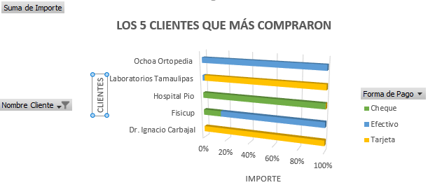
Actividad individual
6
Gráfico 2: Colocar un título al eje vertical
Del menú de Diseño, seleccione Agregar elemento de gráfico.
Seccione Título del eje > Horizontal primario.
Coloque como título: CLIENTES
7

Slide 68
Realizar gráficos con segmentación de datos y escala de tiempo
7

Slide 69

Agrega segmentación de datos y Escala de tiempo
La segmentación de datos y escala de tiempo se utilizan para filtrar los gráficos por algún dato que tengan en común o algo que los pueda agrupar.
Se selecciona el gráfico que se desea quede ligado al filtro.
Se da clic en el menú Análisis de gráfico dinámico y dentro del grupo filtrar seleccionar la opción Insertar segmentación de datos o Insertar escala de tiempo.

Slide 70

Actividad individual
Agrega segmentación de datos y escala de tiempo
7
Selecciona el Gráfico1, que se desea quede ligado al filtro.
Agrega un segmento de datos por tipo de cliente.
Agrega la escala de tiempo por FechaFactura.

Slide 71



Actividad individual
7
Agrega segmentación de datos
Agrega un segmento de datos por tipo de cliente.
Del menú Analizar, selecciona la opción de Insertar Segmentación de datos.
Selecciona el campo de Tipo Cliente.
Da clic en Aceptar.
7

Slide 72

Actividad individual
7
Agrega segmentación de datos
Agrega un segmento de datos por tipo de cliente.
7

Slide 73


Actividad individual
7
Agrega escala de tiempo
Agrega la escala de tiempo por Fecha Factura.
Del menú Analizar, selecciona la opción de Insertar escala de tiempo.
Selecciona el campo de Fecha Factura
Da clic en Aceptar.
7

Slide 74

Actividad individual
7
Agrega escala de tiempo
Agrega la escala de tiempo por Fecha Factura.
7

Slide 75
Vincular la segmentación de datos en dos gráficos
8

Slide 76

Vincular la segmentación o escala de tiempo a más de un gráfico
Seleccionar la segmentación de datos de escala de tiempo que desees vincular.
Dar clic derecho Conexiones de informes y seleccionamos los gráficos a los que necesitemos vincularlo.
La ventaja de vincularlo a mas de un gráfico es que cuando cambiemos el filtro de la segmentación de datos o escala de tiempo se van a reflejar los cambios en los dos o la cantidad de gráficos que tengas seleccionados.

Slide 77
Actividad individual
Vincular la segmentación de datos en dos gráficos
Seleccionar la segmentación de datos de TipoCliente.
Dar clic derecho Conexiones de informes y seleccionamos el Gráfico 1 y el Gráfico 2.
Seleccionar la segmentación de datos de Fecha Factura.
Dar clic derecho Conexiones de informes y seleccionamos el Gráfico 1 y el Gráfico 2.
8

Slide 78


Actividad individual
8
Vincular la segmentación de datos en dos gráficos
Seleccionar la segmentación de TipoCliente.
Dar clic derecho y del menú contextual seleccionar: Conexiones de informes…
Seleccionamos el Gráfico 1 y el Gráfico 2.
Dar clic en Aceptar.
7

Slide 79

Actividad individual
8
Vincular la segmentación de datos en dos gráficos
Seleccionar la segmentación de Fecha Factura.
Dar clic derecho y del menú contextual seleccionar: Conexiones de informes…
Seleccionamos el Gráfico 1 y el Gráfico 2.
Dar clic en Aceptar.
7

Slide 80

Actividad individual
8
Aplicar filtro: Tipo Cliente y Fecha Factura
Ejemplo:
Tipo Cliente: Mediano
Fecha Factura: Marzo
7

Slide 81

Actividad individual
7
Agrega escala de tiempo
Si seleccionas ENE, solamente aparecerá información de las facturas del mes de Enero.
7

Slide 82

Actividad individual
8
Vincular la segmentación de datos en dos gráficos
Dar clic derecho Conexiones de informes y seleccionamos el Gráfico 1 y el Gráfico2.
7

Slide 83

Actividad final individual
En el archivo de Excel, Ejercicio11_matrícula.xls, realiza lo siguiente en Power Pivot:
En la hoja de FacturasProductos, realiza un cálculo que obtenga el IVA del importe de la factura. Cambia el nombre de la columna por IVA. Recuerda que la tasa de IVA estándar en México es del 16%.
Crea dos gráficos verticales que cumplan con lo siguiente:
Gráfico 1. Gráfico de columnas 3D que muestre los 5 productos menos vendidos mostrando nombre de producto. Agrega diseño al gráfico.
Gráfico 2. Gráfico de barras que muestre cuantas facturas hay en cada estatus y tipo de compra. Agrega diseño al gráfico.
En el gráfico 2, agrega un segmento de datos por Estatus.
En el gráfico 1, agrega una escala de tiempo por Fecha Factura.
Vincular la segmentación de datos en los dos gráficos.
9

Slide 84
Actividad individual
Crear dos gráficos verticales
Del menú Inicio, selecciona Tabla dinámica y la cantidad de gráficos que se realizaran.
Selecciona:
Dos gráficos (verticales)
Nueva hoja de cálculo.
7

Slide 85

Actividad individual
Gráfico 1. Mostrar los 5 productos menos vendidos
De clic en el botón de Nombre producto.
Seleccione de la opción de Filtros de valor > Diez mejores.
En la ventana que aparece modificar a 5 productos menos vendidos.
De clic en Aceptar.
7

Slide 86
Actividad individual
Gráfico 1. Mostrar los 5 productos menos vendidos
De clic en el botón de Nombre producto.
Seleccione de la opción de Filtros de valor > Diez mejores.
En la ventana que aparece modificar a 5 productos menos vendidos.
De clic en Aceptar.
7

Slide 87

Actividad individual
Gráfico 1. Cambiar el tipo de gráfico
Cambie a un gráfico de Columnas 3D.
Seleccionar el Gráfico 2.
Del menú Diseño, seleccionar Cambiar tipo de gráfico.
Seleccionar el gráfico de Columnas > Columnas 3D.
7

Slide 88

Actividad individual
Gráfico 1. Cambiar el tipo de gráfico
Cambie a un gráfico de Columnas 3D.
7

Slide 89

Actividad individual
Gráfico 1. Seleccionar un estilo de diseño predefinido
Del menú de Diseño, seleccione un Estilo de diseño predefinido.
7

Slide 90

Actividad individual
6
Gráfico 1: Colocar títulos
Del menú de Diseño, seleccione Agregar elemento de gráfico.
Título del gráfico: LOS 5 PRODUCTOS MENOS VENDIDOS
Título del eje horizontal: PRODUCTOS
Título del eje vertical: CANTIDAD
7

Slide 91

Actividad individual
8
Gráfico 2. Facturas por Estatus y Tipo de compra
Crear un gráfico que muestre cuántas facturas hay en cada estatus y tipo de compra.
7

Slide 92
Actividad individual
8
Gráfico 2. Facturas por Estatus y Tipo de compra
Crear un gráfico que muestre cuántas facturas hay en cada estatus y tipo de compra.
Cambiar la operación de Suma de NumFact por Recuento de NumFact.
Da clic con el botón derecho en Suma de NumFact y seleccione del menú contextual la opción de Configuración de campo de valor.
7

Slide 93

Actividad individual
8
Gráfico 2. Facturas por Estatus y Tipo de compra
Crear un gráfico que muestre cuántas facturas hay en cada estatus y tipo de compra.
Cambiar la operación de Suma de NumFact por Recuento de NumFact.
7

Slide 94

Actividad individual
Gráfico 2. Cambiar el tipo de gráfico
Cambie a un gráfico de Barras agrupadas.
Seleccionar el Gráfico 2.
Del menú Diseño, seleccionar Cambiar tipo de gráfico.
Seleccionar el gráfico de Barras > Barras agrupadas.
7

Slide 95

Actividad individual
Gráfico 2. Cambiar el tipo de gráfico
Cambie a un gráfico de Barras agrupadas.
7

Slide 96
Actividad individual
Gráfico 2. Cambiar el tipo de gráfico
Cambie a un gráfico de Barras agrupadas.
7

Slide 97

Actividad individual
6
Gráfico 2: Configura por color el Tipo de compra
Muestre el Tipo de compra como Leyenda.
Arrastre el campo de Tipo compra del cuadrante Ejes (categorías) al cuadrante Leyenda (serie). De esta forma se configura por color el Tipo de compra.
7

Slide 98

Actividad individual
Gráfico 2. Seleccionar un estilo de diseño predefinido
Del menú de Diseño, seleccione un Estilo de diseño predefinido.
7

Slide 99

Actividad individual
Gráfico 2: Colocar títulos
Del menú de Diseño, seleccione Agregar elemento de gráfico.
Título del gráfico: FACTURAS POR ESTATUS Y TIPO DE COMPRA
Título del eje horizontal: NÚMERO DE FACTURAS
Título del eje vertical: ESTATUS
7

Slide 100

Actividad individual
Gráfico 2. Agrega segmentación de datos por Estatus
Agrega un segmento de datos por Estatus.
Del menú Analizar, selecciona la opción de Insertar Segmentación de datos.
Selecciona el campo de Estatus.
7

Slide 101

Actividad individual
Gráfico 1. Agrega una escala de tiempo por Fecha factura
Agrega una escala de tiempo por Fecha factura.
Del menú Analizar, selecciona la opción de Insertar escala de tiempo.
Selecciona el campo de Fecha Factura
7

Slide 102
Actividad individual
Vincular la segmentación de datos en los dos gráficos
Seleccionar la segmentación de datos de Fecha Factura.
Dar clic derecho Conexiones de informes y seleccionamos el Gráfico 1 y el Gráfico 2.
Seleccionar la segmentación de datos de Estatus.
Dar clic derecho Conexiones de informes y seleccionamos el Gráfico 1 y el Gráfico 2.
7

Slide 103

Actividad individual
Vincular la segmentación de datos en los dos gráficos
7

